Slide 1
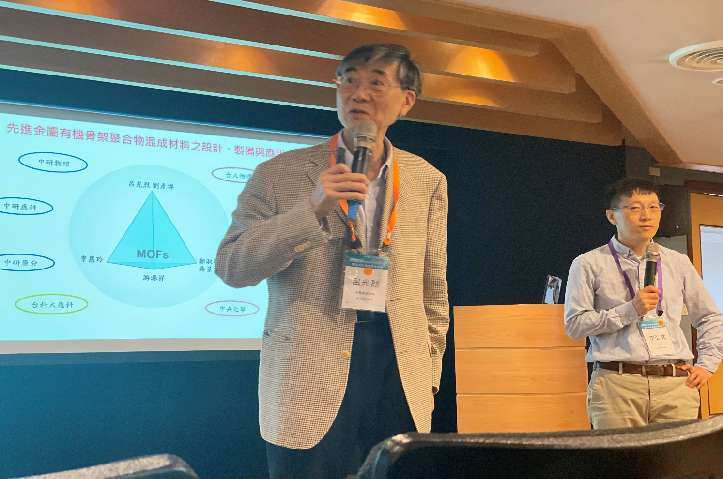
110年 Chemical Bonding 整合型計畫成果發表會
輔仁大學跨校學術活動
科技部科學推展中心化學組訂於5月1日（六），假輔仁大學濟時樓9樓會議中心辦理「110年 Chemical Bonding 整合型計畫成果發表會」。本次發表會邀請計畫執行與申請中PI、複審委員、科技部人員及各團隊實驗室學生參與，計畫主持人團隊亦將以壁報展示成果。

Slide 2
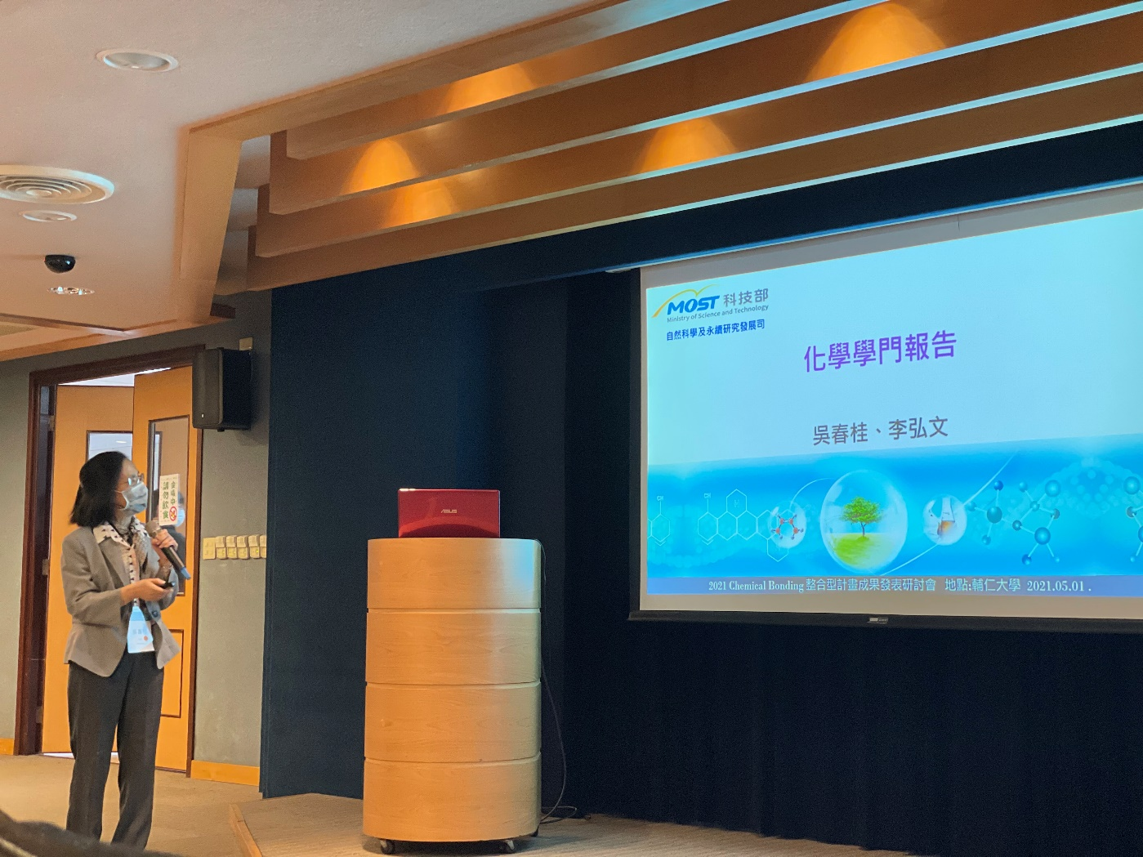
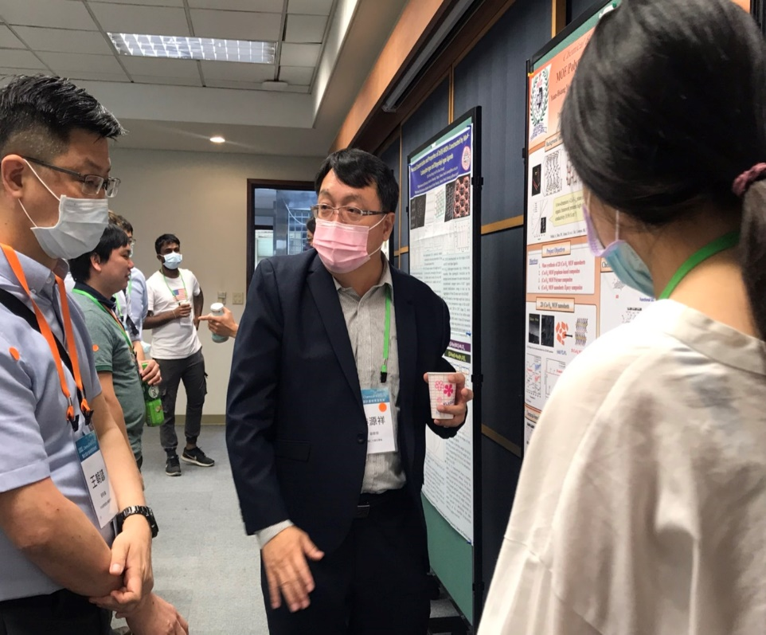
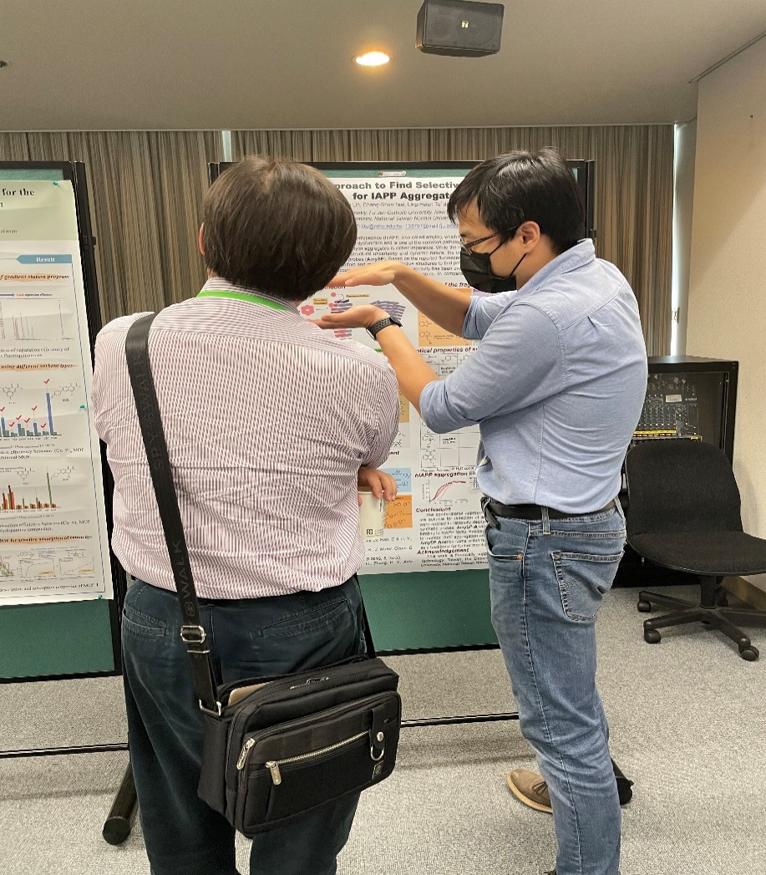
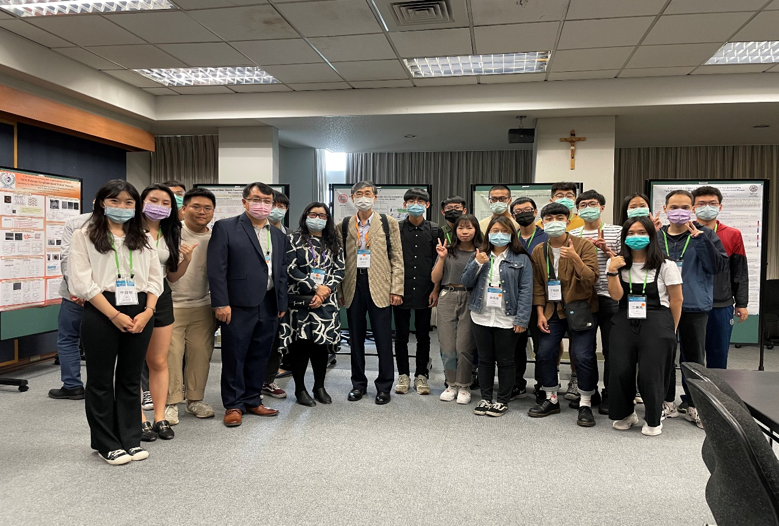
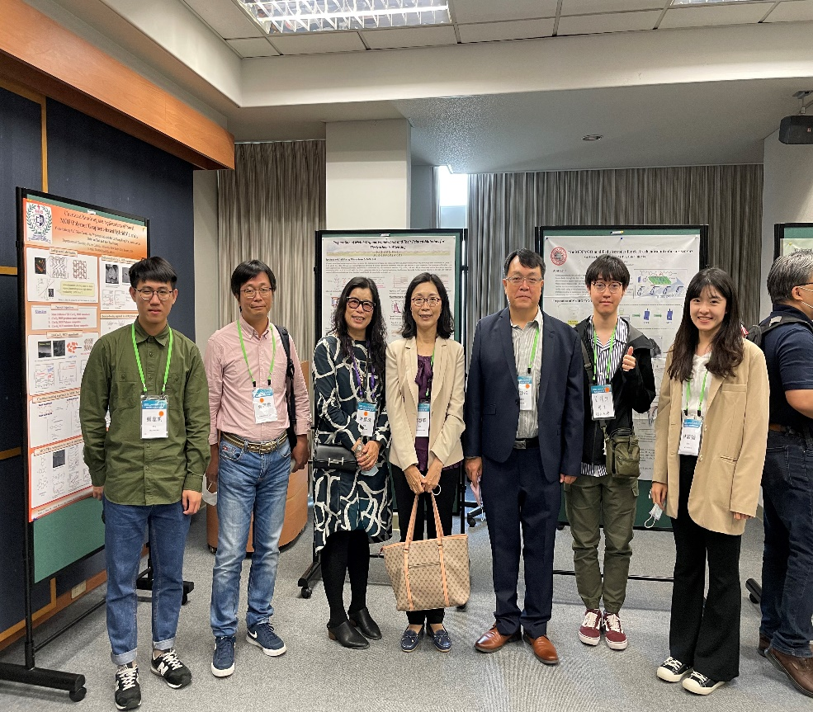
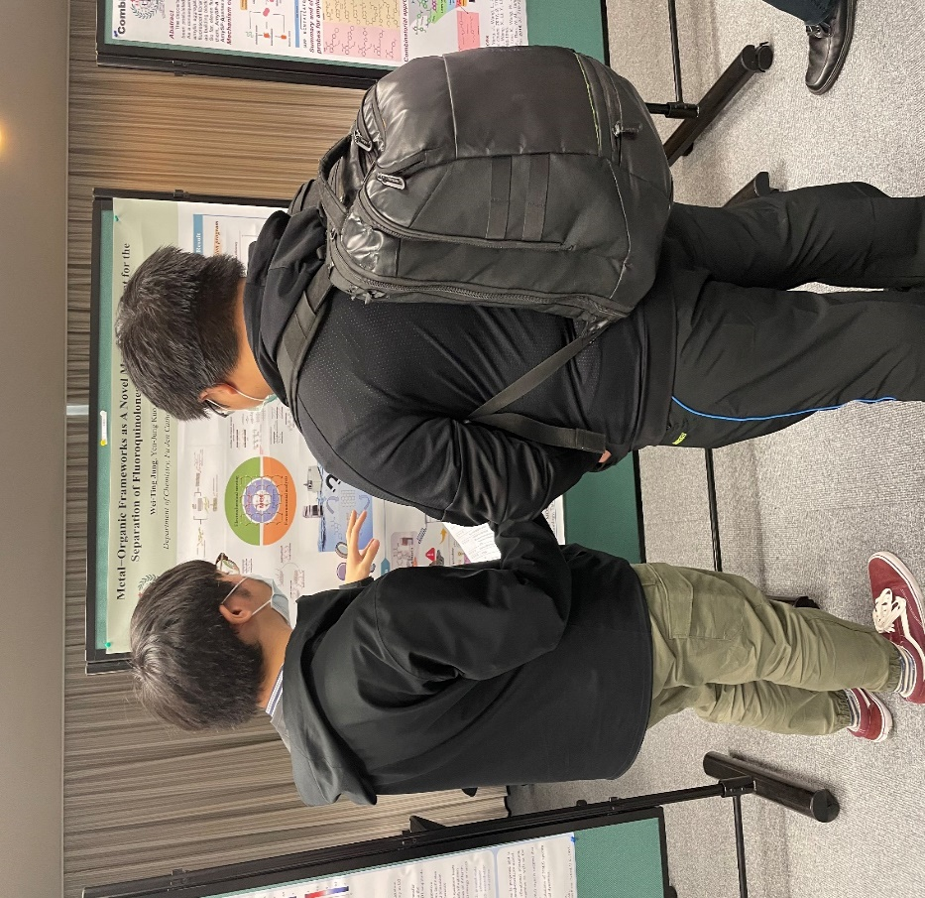
本次會議輔大團隊參與兩件整合型計畫如呂光烈教授領導輔大化學劉彥祥教授、游源祥教授、李慧玲教授和暨南國際大學化學系鄭淑華和吳景雲教授，結合四面體的化學鍵結的能量、上下游整合橫跨光電綠能材料以及生醫檢測技術開發。另一由輔大化學劉維民教授參與師範大學化學與成大藥學所等。

Slide 3
No. | 姓名 | 服務機關 | 系所 | 職稱 | 壁報題目
No.1 | Madasu Mahesh | 臺灣大學 | 化學系 | 博士後研究員 | Synthesis of Cubic Porous Coordination Cages (C-PCC) Incorporated with Ultra-Small Au Nanocrystals (詹益慈副教授)
No.2 | 余承翰 | 中央研究院 | 化學所 | 博士後研究人員 | Applications of supramolecular-encapsulated metal nanoparticles on chemical and electro-catalysis (Prof. Tiow-Gan Ong)
No.3 | 郭俊宏 | 中央研究院 | 化學所 | 副研究員 | Metal@PCC Nanoreactor for Selective CO2 Conversion in Electrochemical System (王朝諺教授)
No.4 | 王志傑 | 東吳大學 | 化學系 | 教授 | Structural Characterization and Properties of Zn(II)-MOFs with Multi-Carboxylate-type and Dipyridyl-type Ligands (王志傑教授)
No.5 | 游源祥 | 輔仁大學 | 化學系 | 副教授 | 新穎MOFs/高分子/石墨烯混成材料之化學鍵結及應用 (Chemical Bonding and Applications of Novel MOF/Polymer/Graphene-based Hybrid Materials) (呂光烈教授)
No.6 | 鄭淑華 | 暨南國際大學 | 應用化學系 | 教授 | 金屬有機骨架及其衍生材料在電化學感測上的應用/Preparation of Metal−Organic Frameworks and Their Related Materials for Electrochemical Sensing (呂光烈教授)
No.8 | 謝伊婷 | 東吳大學 | 化學系 | 副教授 | Mn-MOF/rGO modified electrodes for electrochemical nitrofurans sensors; (王志傑教授)
No.9 | 呂世伊 | 東吳大學 | 化學系 | 教授 | Theoretical insights of metal organic framework materials for chemical sensing applications (王志傑教授)
No.10 | 黃文滔 | 臺灣大學 | 化學系 | 學生 | A Quantum Langevin Equation Approach for Simulating Two-Dimensional Electronic Spectra in the Condensed Phase (郭哲來研究員)
No.11 | 李慧玲 | 輔仁大學 | 化學系 | 教授 | 開發新穎金屬有機骨架磁性固相萃取結合液相層析串聯質譜法檢測氟喹諾酮類化合物 /Metal−Organic Frameworks as A Novel Magnetic Sorbent for the Separation of Fluoroquinolones by LC-MS Platform (呂光烈教授)
No.12 | 劉維民 | 輔仁大學 | 化學系 | 助理教授 | Combinatorial Approach to Find Selective Fluorogenic Probes for IAPP Aggregates; (杜玲嫻副教授)
No.13 | 陳韻雯 | 成功大學 | 藥理學研究所 | 副教授 | Evaluating therapeutic and detective strategies for toxic human islet amyloid polypeptide oligomer using in vitro, ex vivo and in vivo models (杜玲嫻副教授)
No.14 | 林俊宏 | 中央研究院 | 生物化學研究所 | 研究員 | Enzyme structural and mechanistic studies of asperpentyn biosynthesis.(林曉青副研究員)
No.15 | 林曉青 | 中央研究院 | 生物化學所 | 副研究員 | Complexity generation of fungal terpenoids: the enzymatic machinaries in the installation of enyne functionality and the production of hybrid natural products (林曉青副研究員)
No.16 | 鄭原忠 | 臺灣大學 | 化學系 | 教授 | Dynamical Simulation of Time-resolved Nonlinear Spectra of Coupled Electronic-Vibrational Dynamics
No.17 | 林至闓 | 中央研究院 | 原子與分子科學研究所 | 博士後研究學者 | Spectroscopy of solvated methylammonium cation: Modeling local environment in organic-inorganic halide perovskite (郭哲來研究員)

Slide 4
